Slide 1
信息的表示和处理(1)
柴云鹏
2022.9

Slide 2
Outline
Bit和Byte
数字的机器表示

Slide 3
Why Bit?
Modern computers store and process
Information represented as two-valued signals
These lowly binary digits are bits
Bits form the basis of the digital revolution

Slide 4
Why Bit?
人类更习惯10进制（Decimal）
Base-10，10根手指
已经使用超过1000年
印度->阿拉伯->东西方
计算机使用二进制表示信息
Bit: binary digit
binary values work better when building machines
store and process information

Slide 5

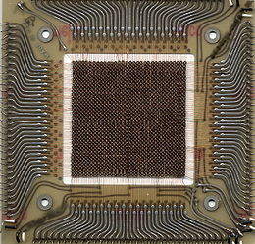
Why Bit?
0
1
0
Voltage
Time
在计算机中表示信息方面，二进制比十进制更优秀
对器件的要求低，
简单、低成本、可靠
提高电路密度
e.g., PCM, SLC->MLC

Slide 6
Group Bits
单个的bit没太大用（bitmap, bloomfilter）
因为alphabet太小（只有0和1两个符号）
英文的alphabet包括26(或52)个符号，单个符号的表达力更强
但英文还是有大量的词汇（符号组合）
因此，我们也可以用bits(而不是bit)来表示信息

Slide 7
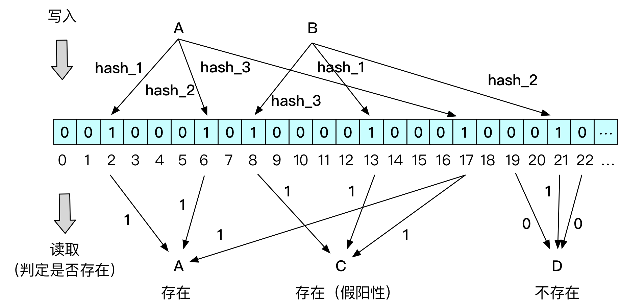
bitmap和bloomfilter
bloomfilter

Slide 8
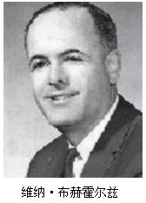
Group Bits
具体做法：
首先把bits分成组
然后给可能的bit组合不同的解释，赋予其一定含义
8-bit组成a byte
Dr. Werner Buchholz in July 1956
在IBM Stretch计算设计的早期阶段

Slide 9
Value of Bits
二进制串的值：
Bits 01010
Value 0*2⁴+1*2³+0*2²+1*2¹+0*2⁰ = 10

Slide 10
Group bits as numbers ⎯ Three encodings
Unsigned encoding
表示大于等于0的整数
采用传统的二进制数字表达的规则
unsigned short, unsigned int, unsigned long
Two’s-complement encoding（二进制补码）
可表示正、负整数（有符号数）
是最常见的一种编码（主流计算机的默认整型编码）
short, int, long
Floating point encoding
近似表示实数，无法表示所有实数（很大/很小都不行）
底为2的科学计数法方式
float, double

Slide 11
‘int’ is not integer
Overflow（溢出）
200*300*400*500 = -884,901,888
乘积超过了整数的表示范围
满足交换律和结合律
(500 * 400) * (300 * 200)
((500 * 400) * 300) * 200
((200 * 500) * 300) * 400
400 * (200 * (300 * 500))

Slide 12
‘float’ is not real number
Overflow and Underflow
结合律可能不成立
(3.14+1e20)-1e20 = 0.0
3.14+(1e20-1e20) = 3.14

Slide 13
Example Data Representations
C Data Type | Typical 32-bit | Typical 64-bit | x86-64
char | 1 | 1 | 1
short | 2 | 2 | 2
int | 4 | 4 | 4
long | 4 | 8 | 8
float | 4 | 4 | 4
double | 8 | 8 | 8
long double | − | − | 10/16
pointer | 4 | 8 | 8

Slide 14
进制转换
二进制转十进制：
二进制数(N)₂按权展开再相加，可计算得到该数的十进制表示。
(1101.0101)₂ ＝(1·2³ + 1·2² + 0·2¹ + 1·2⁰ + 0·2⁻¹
+ 1·2⁻² + 0·2⁻³ + 1·2⁻⁴)₁₀
＝(8+4+0+1+0+0.25+0+0.0625)₁₀
＝(13.3125)₁₀

Slide 15
进制转换
十进制转二进制
Value 102(1100110)
Bits 102 = 51*2 + 0 (0)
51 = 25*2 + 1 (1)
25 = 12*2 + 1 (1)
12 = 6*2 + 0 (0)
6 = 3*2 + 0 (0)
3 = 1*2 + 1 (1)
1 = 0*2 + 1 (1)

Slide 16
进制转换
十进制数转换成二进制数
将十进制数转换成二进制的方法为：整数部分和小数部分别转换，各自得出结果后再合并。
对整数部分，采用除2取余数法。其规则如下：
将十进制数除以2，所得余数（0或1）即为对应二进制数最低位的值。然后对上次所得商除以2，所得余数即为二进制数次低位的值，如此进行下去，直到商等于0为止，最后得的余数是所求二进制数最高位的值。
对小数部分，采用乘2取整数法。其规则如下：
将十进制数乘以2，所得乘积的整数部分即为对应二进制小数最高位的值，然后对所余数的小数部分部分乘以2，所得乘积的整数部分为次高位的值，如此进行下去，直到乘积的小数部分为0，或结果已满足所需精度要求为止。

Slide 17
进制转换
十进制数转换成二进制数
例如：将(57.625)₁₀转换成二进制。
整数部分的转换：
2 57
2 28 余1 最低位
2 14 余0
2 7 余0
2 3 余1
2 1 余1
0 余1 最高位
所以得出: (57)₁₀ = (111001)₂

Slide 18
进制转换
小数部分的转换：
0.625
× 2
1.250 整数1 高位
0.250
× 2
0.500 整数0
0.500
× 2
1.000 整数1 低位
所以得出: (0.625)₁₀ = (0.101)₂
总后得出： (57.625)₁₀ = (111001.101)₂

Slide 19
Hexadecimal
16进制的Alphabet中包含16个符号： ‘0’ to ‘9’ and ‘A’ to ‘F’
Write FA1D37B₁₆ in C as
0xFA1D37B or
0xfa1d37b or
FA1D37BH or
fa1d37bH

Slide 20
Hexadecimal
Byte = 8 bits
Binary 00000000₂ to 11111111₂
Decimal: 0₁₀ to 255₁₀
Hexadecimal 00₁₆ to FF₁₆
Decimal
Hex
Binary
0
0
0000
1
1
0001
2
2
0010
3
3
0011
4
4
0100
5
5
0101
6
6
0110
7
7
0111
8
8
1000
9
9
1001
A
10
1010
B
11
1011
C
12
1100
D
13
1101
E
14
1110
F
15
1111

Slide 21
Hexadecimal vs. Binary
0x173A4C
Hexadecimal 1 7 3 A 4 C
Binary 0001 0111 0011 1010 0100 1100
1111001010110110110011
Binary 11 1100 1010 1101 1011 0011
Hexadecimal 3 C A D B 3
0x3CADB3

Slide 22
Hexadecimal vs. Decimal
Hexadecimal 0xA7
Decimal 10*16+7 = 167
Decimal 314156 = 19634*16 + 12 (C)
19634 = 1227*16 + 2 (2)
1227 = 76*16 + 11 (B)
76 = 4*16 + 12 (C)
4 = 0*16 + 4 (4)
Hexadecimal 0x4CB2C

Slide 23
Hexadecimal vs. Binary
0x39A7F8 ->
1100 1001 0111 1011 ->
0xD5E4C ->
10 0110 1110 0111 1011 0101 ->
0011 1001 1010 0111 11111 000
C97B
1101 0101 1110 0100 1100
2 6 E 7 B 5

Slide 24
Decimal, Hexadecimal, Binary
Decimal Binary Hexadecimal
167
62
188
0011 0111
1000 1000
1111 0011
0x52
0xAC
0xE7
1010 0111
0xA7
0011 1110
0x3E
1011 1100
0xBC
3*16+7=55
0x37
8*16+8=136
0x88
15*16+3=243
0xF3
5*16+2=82
0101 0010
10*16+12=172
1010 1100
14*16+7=231
1110 0111

Slide 25
Octal
八进制
八进制数(N)₈按权展开再相加，可计算得到该数的十进制表示。
例如:
(15.24)₈ = (1•8¹ + 5•8⁰ + 2•8⁻¹ + 4•8⁻² )₁₀
= (8+5+0.25+0.0625 )₁₀
= (13.3125)₁₀

Slide 26
Octal
二进制数与八进制数之间的转换
因为2³=8，所以3位二进制数与1位八进制数有直接对应关系，即3位二进制数可以直接写为1位八进制数， 1位八进制数也可以直接写为3位二进制数。
将二进制数转换为八进制数的方法是：对于一个兼有整数和小数部分的二进制数，以小数点为界，整数部分自右至左每3位分一组，最后不足3位时左边用0补足；小数部分自左至右每3位分一组，最后不足3位时右边用0补足。
将八进制数转换为二进制数的方法：将八进制数的每一位用等值的3位二进制数代替。
例：(1101.0101)₂＝(001 101．010 100)₂＝(15．24)₈
例: (47.3)₈＝(100111.011)₂

Slide 27
课堂练习
进制转换（二进制小数位最多保留4位）
(157)10 = ( )2
(102.675)10 = ( )2
(36.15)8 = ( )16

Slide 28
Bit-level operations

Slide 29
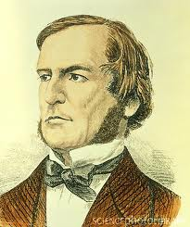

Boolean Algebra
George Boole(1815-1864)发明
逻辑的代数表示：
Encode “True” as 1
Encode “False” as 0
Claude Shannon(1916–2001)建立了信息论
建立布尔代数和数字逻辑之间的关联
在数字电路设计和分析中起到最重要的作用

Slide 30
Boolean Algebra
And
A&B = 1 when both A=1 and B=1
Or
A|B = 1 when either A=1 or B=1
Not
~A = 1 when A=0
Exclusive-Or (Xor)
A^B = 1 when either A=1 or B=1, but not both

Slide 31
General Boolean Algebras
Operate on Bit Vectors
Operations applied bitwise
01101001
& 01010101
01000001
01101001
| 01010101
01111101
01101001
^ 01010101
00111100
~ 01010101
10101010

Slide 32
General Boolean Algebras
集合的形式表达
用宽度为w bit的向量表示子集 {0, …, w–1}
a_{j} = 1 if j ∈ A
01101001 { 0, 3, 5, 6 }
01010101 { 0, 2, 4, 6 }
& Intersection 01000001 { 0, 6 }
| Union 01111101 { 0, 2, 3, 4, 5, 6 }
~ Complement 10101010 { 1, 3, 5, 7 }
^ Symmetric difference 00111100 { 2, 3, 4, 5 }

Slide 33
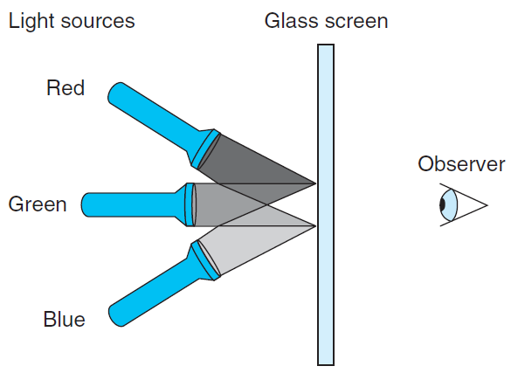
RGB Color Model

Slide 34
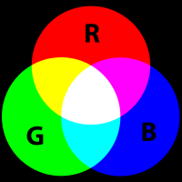
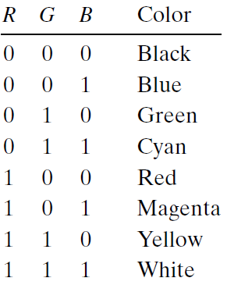
RGB Color Model
Magenta
Cyan

Slide 35
RGB Color Model
上面8种颜色各自的补色是什么？
一种颜色的补色是指：
关掉刚才亮的灯
打开刚才灭的灯
描述在下面颜色上应用以下布尔运算带来的效果：
Blue | Green =
Yellow & Cyan =
Red ^ Magenta =

Slide 36
Bit-Level Operations in C
Operations &, |, ~, ^ Available in C
可以应用于任何整数数据类型
long, int, short, char
将参数视为bit vectors
参数中每一位对应去做位运算（并行）

Slide 37
Bit-Level Operations in C
Examples (Char data type)
~0x41 ➙ 0xBE
~010000012 ➙ 101111102
~0x00 ➙ 0xFF
~000000002 ➙ 111111112
0x69 & 0x55 ➙ 0x41
011010012 & 010101012 ➙ 010000012
0x69 | 0x55 ➙ 0x7D
011010012 | 010101012 ➙ 011111012

Slide 38
Cool Stuff with Xor
Bitwise Xor 可以用来做加法
0+0 = 0
1+1 = 0 (有额外进位计算逻辑)
1+0=0+1=1
每个bit都是自己的additive inverse（加法逆元，相加本位得0）
A ^ A = 0

Slide 39
Cool Stuff with Xor
Xor用于比较两个bit group是否相等
每个bit都相等，则得到0
有一个bit不等，则得到非0

Slide 40
Cool Stuff with Xor
int inplace_swap(int *x, int *y)
{
*x = *x ^ *y; /* #1 */
*y = *x ^ *y; /* #2 */
*x = *x ^ *y; /* #3 */
}
A^0=A
A^1=~A

Slide 41
Cool Stuff with Xor
1 void reverse_array(int a[], int cnt) {
2 int first, last;
3 for (first = 0, last = cnt-1;
4 first <= last;
5 first++,last--)
6 inplace_swap(&a[first], &a[last]);
7 }

Slide 42
Mask Operations
Bit pattern
0xFF
Having 1s for the least significant eight bits
Indicates the lower-order byte of a word
Mask Operation
X = 0x89ABCDEF
X & 0xFF =?

Slide 43
Mask Operations
Write C expressions that work for any word size w ≥ 8
For x = 0x87654321, with w = 32
The least significant byte of x, with all other bits set to 0
[0x00000021].

Slide 44
Mask Operations
Bit pattern
0xFF
Mask Operation
X = 0x89ABCDEF
X | 0xFF =?

Slide 45
Mask Operations
Bit pattern
0xFF
Mask Operation
X = 0x89ABCDEF
X ^ 0xFF =?

Slide 46
Mask Operations
掩码操作功能总结
与操作
保留某些位，其他位设为0
或操作
某些位强制置1
异或操作
某些位取反 (mask的对应位为1时)

Slide 47
课堂练习: Bis & Bic
DEC公司的VAX计算机：没有And和Or指令，只有bis和bic指令：Set result z to x and modify it
z = bis (int x, int m) (bit set)
Set result z to 1 at each bit position where m is 1
z = bic(int x, int m) (bit clear)
set result z to 0 at each bit position where m is 1
Use bis and bic to implement
Or(int x, int y)
Xor(int x, int y)
Notes:
Void Or (int x, int y) { bis(x, y); }
Bic(x, y)相当于And(x, -y)
A^B=A(~B)+(~A)B
Void Xor (int x, int y) { bis(bic(x,y), bic(y,x)); }

Slide 48
Logical Operations in C
Logical Operators
&&, ||, !
将0视为“False”
任何非0值都被视为“True”
总是return 0 or 1
提前终止 (短路表达式)

Slide 49
Logical Operations in C
Examples (char data type)
!0x41 --> 0x00
!0x00 --> 0x01
!!0x41 --> 0x01
0x69 && 0x55 --> 0x01
0x69 || 0x55 --> 0x01

Slide 50
Short Cut in Logical Operations
a && 5/a
If a is zero, the evaluation of 5/a is stopped
avoid division by zero
练习：Using only bit-level and logical operations
Implement x == y
it returns 1 when x and y are equal, and 0 otherwise
Notes:
！（x^y）

Slide 51
Shift Operations in C
Left Shift: x << y
将bit-vector x左移y位
左边多出来的bits丢掉
右边补0
Argument x
01100010
<< 3
00010000
Argument x
10100010
<< 3
00010000

Slide 52
Shift Operations in C
Right Shift: x >> y
将bit-vector x向右移动y位
丢掉右边额外的bits
逻辑移位（无符号数）
左边补0
算数移位（有符号数）
左边总是补入最左边的符号位
在补码表示时很有用（移动后保持数字符号不变，正数->正数，负数->负数）
未定义的行为
Shift amount < 0 or ≥ word size
Argument x
01100010
Log. >> 2
00011000
Arith. >> 2
00011000
Argument x
10100010
Log. >> 2
00101000
Arith. >> 2
11101000

Slide 53
Shift Operations in C
What happens ?
int lval = 0xFEDCBA98 << 32;
int aval = 0xFEDCBA98 >> 36;
unsigned uval = 0xFEDCBA98u >> 40;
It may be
lval 0xFEDCBA98 (0)
aval 0xFFEDCBA9 (4)
uval 0x00FEDCBA (8)
Be careful about
1<<2 + 3<<4 means 1<<(2 + 3)<<4

Slide 54
课堂练习
写出代码实现如下函数：
/* Return 1 when x contains an even number of 1s; 0 otherwise.
Assume w=32 */
int even_ones (unsigned x);
你的代码最多只能包括12个算术运算、位运算和逻辑运算。
C语言中的位运算：&, |, ~, ^ (与、或、非、异或)；移位运算<<，>>

Slide 55
课堂练习（答案）
int even_ones (unsigned x) {
x=x^(x>>16);
x=x^(x>>8);
x=x^(x>>4);
x=x^(x>>2);
x=x^(x>>1);
return !(x&1);
}

Slide 56
课堂练习
写出代码实现以下函数：
/* * Generate mask indicating leftmost 1 in x. Assume w=32
* For example, 0xFF00 -> 0x8000, and 0x6000 -> 0x4000.
* If x = 0, then return 0 */
int leftmost_one(unsigned x);
可以假设x是32位的int类型，代码最多包含15个算数运算、位运算或逻辑运算。
提示：现将x转为[0…01…1]的位向量

Slide 57
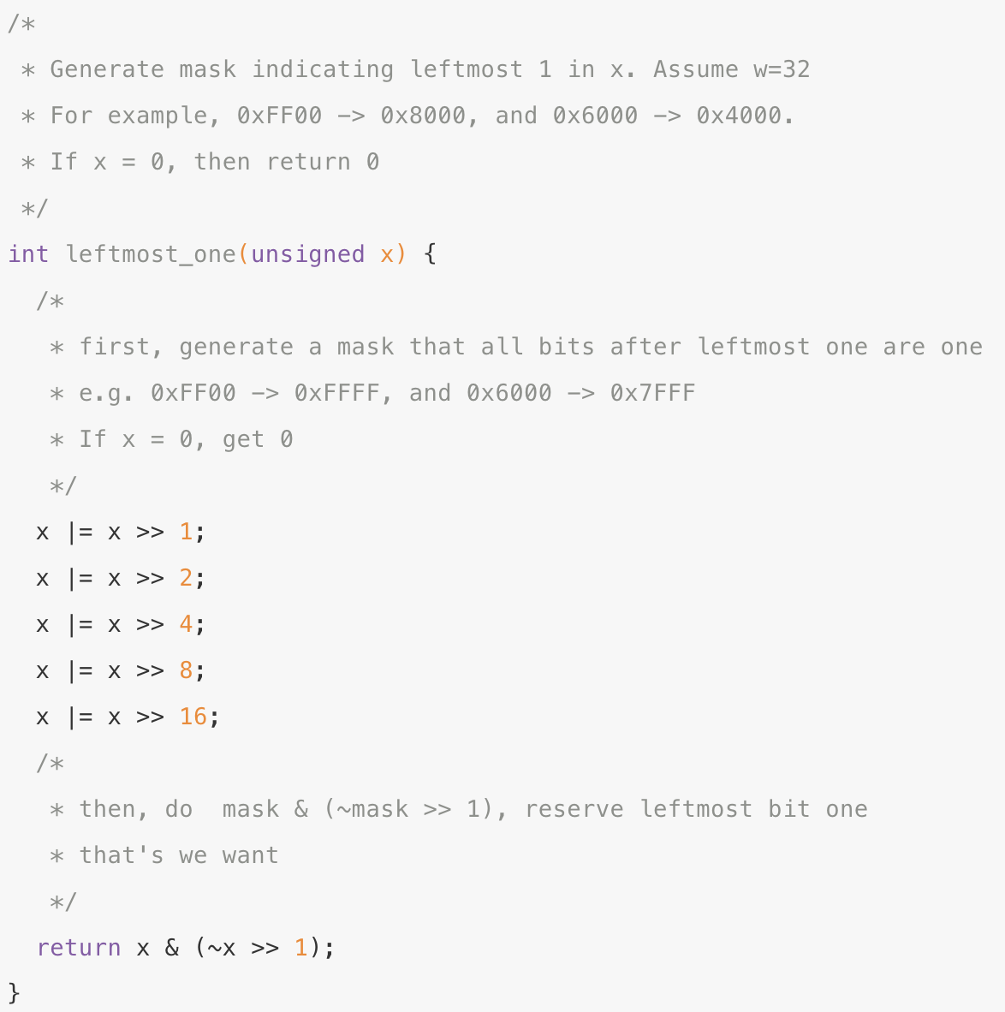

Slide 58
课堂练习：bitCount
Returns number of 1's a in word
Examples: bitCount(5) = 2, bitCount(7) = 3
Legal ops: ! ~ & ^ | + << >>
Max ops: 40

Slide 59
Sum 8 groups of 4 bits each
int bitCount(int x) {
int m1 = 0x11 | (0x11 << 8);
int mask = m1 | (m1 << 16);
int s = x & mask;
s += x>>1 & mask;
s += x>>2 & mask;
s += x>>3 & mask;

Slide 60
Combine the sums
/* Now combine high and low order sums */
s = s + (s >> 16);
/* Low order 16 bits now consists of 4 sums.
Split into two groups and sum */
mask = 0xF | (0xF << 8);
s = (s & mask) + ((s >> 4) & mask);
return (s + (s>>8)) & 0x3F;
}

Slide 61
Homework1
Homework1提交
时间：9.22
形式：pdf文件，上传obe.ruc.edu.cn

Slide 62
总结
Bit, Group of Bits (Byte)
进制转换
10 ←→ 2、8、16
位运算
布尔代数
C语言的位运算操作
利用并行，提升效率

Slide 63
Lab
Lab1: DataLab
用C语言的位运算、移位运算实现一些操作
运算符数量有严格的限制
充分利用bit的“并发性”
Rating: 1~4
20道题目左右
时间：2周

